Slide 1
¿Quiénes somos?
UMA

Slide 2
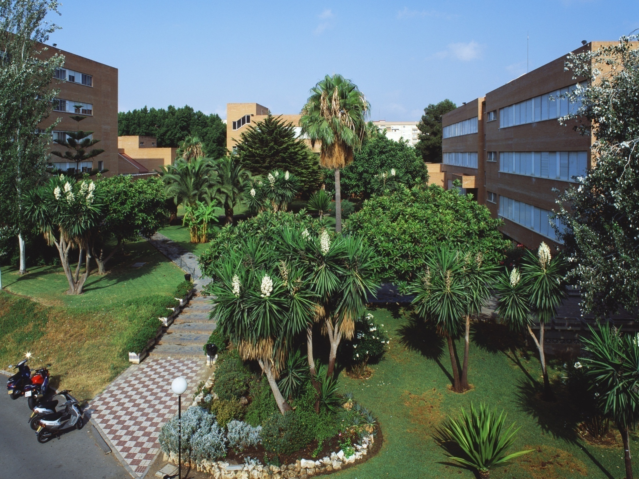

Slide 3
¿Qué titulaciones se estudian en esta Facultad?
Grado en Economía (ECO)
Grado en Administración y Dirección de Empresas (ADE)
Grado en Finanzas y Contabilidad (FICO)
Grado en Administración y Dirección de Empresas (ADE) + Grado en Derecho
Grado en Economía + Grado Administración y Dirección de Empresas (Español-Inglés)
Grado en Finanzas y Contabilidad + Grado en Administración y Dirección de Empresas

Slide 4
Son titulaciones que presentan similitudes, pero que contienen también grandes diferencias.
Tienen en común que necesitan unas herramientas instrumentales que son tanto del campo de las letras como de las ciencias. Por ejemplo, tienen:
Asignaturas de Letras como DERECHO e HISTORIA
Asignaturas de Ciencias como MATEMÁTICAS, ESTADÍSTICA y ECONOMETRÍA
También tienen, dentro de un módulo de formación básica asignaturas como MARKETING, FINANZAS, CONTABILIDAD, ORGANIZACIÓN DE EMPRESAS.

Slide 5
4 cursos académicos organizados (menos las dobles):
Asignaturas formación básica.
Asignaturas obligatorias.
Asignaturas optativas.
Nº créditos ECTS por asignatura: 6
Nº total créditos ECTS: 240
Docencia divida en semestres: 5 asignaturas en cada uno
4º Curso: optativas, prácticas en empresas y trabajo fin de grado
Sin embargo, a partir de unos conocimientos básicos en las materias anteriores, cada titulación sigue un itinerario

Slide 6
Facultad de Ciencias Económicas y Empresariales
Grado en Economía
Grado en Economía
La Economía estudia la gestión de recursos escasos. A través
de la elaboración de modelos y de la utilización de técnicas
formales se aproxima al conocimiento de la realidad
económica. Trata de proporcionar las mejores soluciones
a la asignación de recursos.
En su plan de estudio aparecen asignaturas de distinta
naturaleza; así se debe estudiar tanto Matemáticas o
Estadística como Historia o Derecho. De igual manera, ocupa
un espacio muy relevante el estudio de disciplinas específicas
relacionadas con el ámbito de la Economía.
Es recomendable una buena formación en Matemáticas.

Slide 7
Facultad de Ciencias Económicas y Empresariales
Grado en Economía
1er Curso
1er semestre
Nociones de Derecho Patrimonial
Fundamentos de Marketing
Matem. para la Economía y la Empresa
Introducción a la Economía
Fundamentos de Admon. de Empresas
2º semestre
Matemáticas de las Operaciones Financieras
Contabilidad I
Microeconomía
Historia Económica
Estadística I

Slide 8
Facultad de Ciencias Económicas y Empresariales
Grado en Economía. Salidas profesionales
Salidas profesionales
Se puede trabajar como economista en los ministerios, las consejerías de las comunidades autónomas, diputaciones, ayuntamientos u organismos públicos, en instituciones internacionales o empresas privadas.
Instituciones financieras, servicios de estudio, consultoría, asesoramiento fiscal, etc.

Slide 9
Facultad de Ciencias Económicas y Empresariales
Grado en Administración y Dirección de Empresas
Grado en Administración y Dirección de Empresas
El grado en Administración y Dirección de Empresas proporciona
las técnicas de análisis que permiten una capacidad de
comprensión y de gestión del funcionamiento interno de
una empresa y de sus relaciones con los mercados.
En su plan de estudio aparecen asignaturas de distinta
naturaleza; así se debe estudiar tanto matemáticas o
estadística como historia o derecho. De igual manera, ocupa
un espacio muy relevante el estudio de la contabilidad o la
economía de la empresa, junto con otras disciplinas específicas
relacionadas con la economía.

Slide 10
Facultad de Ciencias Económicas y Empresariales
Grado en Administración y Dirección de Empresas
1er Curso
1er semestre
Introducción a la Economía
Contabilidad I
Matem. para la Economía y la Empresa
Matem. de las Operaciones Financieras
Fundamentos de Admon. de Empresas
2º semestre
Introd. al Derecho Mercantil a la Empresa
Fundamentos de Marketing
Microeconomía
Historia Económica
Estadística I

Slide 11
Facultad de Ciencias Económicas y Empresariales
Grado en Administración y Dirección de Empresas. Salidas profesionales
Salidas profesionales
Los graduados en Administración y Dirección de Empresas están capacitados para el desempeño de una amplia variedad de funciones de gestión, asesoramiento y evaluación en las organizaciones productivas.
Igualmente, se pueden dedicar al ejercicio libre de la profesión en la asesoría y consultoría de empresas. También se puede acceder a la función pública a través de las plazas que, adaptadas al perfil profesional.
Por otro lado, las instituciones docentes, tanto públicas como privadas, también suelen requerir a estos profesionales.

Slide 12
Facultad de Ciencias Económicas y Empresariales
Grado en Finanzas y Contabilidad
Grado en Finanzas y Contabilidad
El objetivo central de este título es la formación de profesionales
capaces de desempeñar labores de gestión, asesoramiento y
evaluación de los asuntos económicos-financieros en el ámbito
de las Finanzas y la Contabilidad.
En su plan de estudio aparecen asignaturas de distinta
naturaleza; así se debe estudiar tanto Matemáticas o
Estadística como Historia o Derecho. De igual manera, ocupa
un espacio muy relevante el estudio de la contabilidad, las finanzas,
la economía y el análisis de operaciones financieras.

Slide 13
Facultad de Ciencias Económicas y Empresariales
Grado en Finanzas y Contabilidad
1er Curso
1er semestre
Introducción al Derecho Mercantil aplicado a las Finanzas y Contabilidad
Contabilidad I
Matem. para la Economía y la Empresa
Introducción a la Economía
Fundamentos de Admon. de Empresas
2º semestre
Matemáticas de las Operaciones Financieras
Fundamentos de Marketing
Microeconomía
Historia Económica
Estadística I

Slide 14
Facultad de Ciencias Económicas y Empresariales
Grado en Finanzas y Contabilidad. Salidas profesionales
Salidas profesionales
La formación en Finanzas y Contabilidad permite asumir responsabilidades tanto en el ámbito global de la gestión de las organizaciones como en ámbitos más específicos.
A nivel general, sus titulados pueden adaptarse a múltiples áreas de trabajo relacionadas con la dirección, la administración, la producción, la distribución, la contabilidad, la financiación, etc.
A nivel más específico, dado que sus estudios están relacionados con el asesoramiento para inversiones, seguros, planes de pensiones, bolsa de valores, etc., su ámbito de trabajo se encuentra en las entidades financieras y compañías de seguros.

Slide 15
Facultad de Ciencias Económicas y Empresariales
Grado en Administración y Dirección de Empresas + Grado en Derecho
Doble Título : ADE + Derecho
En un mundo cada vez más complejo y competitivo, poseer dos títulos universitarios se convierte en una ventaja.
Cada vez son más las universidades que los imparten y más los alumnos que, a pesar del esfuerzo que supone, los cursan.
El sector de la empresa y el mundo jurídico son inseparables; se necesitan y se complementan mutuamente. De ahí el éxito del Doble Grado en Derecho-Administración y Dirección de Empresas (ADE).
De hecho, fue una de las primeras dobles titulaciones impartidas en España, y es actualmente una de las más demandadas.

Slide 16
Facultad de Ciencias Económicas y Empresariales
Grado en Administración y Dirección de Empresas + Grado en Derecho
Doble Título : ADE + Derecho
Los estudios en Administración y Dirección de Empresas proporcionan técnicas de análisis que permiten una adecuada capacidad de comprensión y de gestión tanto del funcionamiento interno de una empresa como de sus relaciones con los mercados.
La formación en Derecho capacita para conocer las normas jurídicas que regulan las diversas actividades sociales, desde las relaciones familiares o comerciales hasta las que ciudadanos o empresas mantienen con las administraciones públicas. Los conocimientos y habilidades adquiridas en el Grado en Derecho permiten asesorar legalmente a las personas físicas y jurídicas, así como representarlas y defenderlas en los juzgados y tribunales.

Slide 17
Facultad de Ciencias Económicas y Empresariales
Grado en Administración y Dirección de Empresas + Grado en Derecho
Doble Título : ADE + Derecho
En aras del mejor aprovechamiento por los estudiantes, el Doble Grado Derecho-ADE se imparte entre los dos Campus de la Universidad de Málaga, de forma que para todos los primeros semestres la docencia tendrá lugar en la Facultad de Ciencias Económicas y Empresariales, en el Campus de El Ejido, y todos los segundos semestres serán impartidos en la Facultad de Derecho, situada en el Campus de Teatinos.

Slide 18
Facultad de Ciencias Económicas y Empresariales
Grado en Administración y Dirección de Empresas + Grado en Derecho
1er Curso
1er semestre (ADE)
Introducción a la Economía
Contabilidad I
Matemáticas para la Economía y la Empresa
Fundamentos de Admin. de Empresas
Estadística I
2º semestre (Derecho)
Derecho Constitucional I (8 ECTS)
Derecho Civil I
Derecho Romano
Derecho y Factor Religioso (4 ECTS)
Historia del Derecho

Slide 19
Facultad de Ciencias Económicas y Empresariales
Grado en Administración y Dirección de Empresas + Grado en Derecho
Salidas profesionales
Los estudios en Derecho y en ADE capacitan para desempeñar una amplia variedad de funciones de gestión, asesoramiento jurídico de empresas y evaluación de esas y de otras organizaciones. Por tanto, cualquier organización es una potencial demandante de estos titulados. Las más exigentes ya lo hacen.
Esta formación permite asumir además responsabilidades tanto en el ámbito global de la gestión de las organizaciones como en ámbitos más específicos.
Los Graduados en Derecho-ADE pueden dedicarse también al ejercicio libre de la profesión, bien integrándose en un despacho con varios profesionales y desarrollando su actividad en los departamentos de asesoría jurídica, recursos humanos o prevención de riesgos laborales, bien creando uno propio como asesor y consultor de empresas. Asimismo, pueden acceder a la función pública a través de las oposiciones.

Slide 20
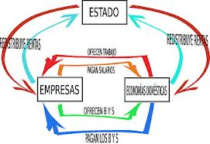
Facultad de Ciencias Económicas y Empresariales
Grado en Economía + Grado en Administración y Dirección de Empresas
Doble Título : ADE + Economía (español+ingles)
El sector de la empresa y la economía son inseparables; se necesitan y se complementan mutuamente. De ahí el éxito del Doble Grado en Economía-Administración y Dirección de Empresas (título doble que se lleva impartiendo muchos años en Málaga).

Slide 21
Facultad de Ciencias Económicas y Empresariales
Grado en Economía + Grado en Administración y Dirección de Empresas
1er Curso
1er semestre
Introducción a la Economía (FB) (6 ECTS)
Fundam. de Admón. de Empresas(FB) (6 ECTS)
Mat. para la Econom. y la Empresa (FB) (6 ECTS)
Historia Económica (FB) (6 ECTS)
Fundamentos de Marketing (FB) (6 ECTS)
2º semestre
Mat. de las Operac. Financ. (FB) (6 ECTS)
Estadística I (FB) (6 ECTS)
Microeconomía (FB) (6 ECTS)
Programación Matemática
Contabilidad I (FB) (6 ECTS)

Slide 22
Facultad de Ciencias Económicas y Empresariales
Grado en Administración y Dirección de Empresas + Grado en Derecho
Salidas profesionales
Las salidas de Economía + ADE

Slide 23
Facultad de Ciencias Económicas y Empresariales
Grado en Finanzas y Contabilidad + Grado en Administración y Dirección de Empresas
Doble Título : ADE + Economía (español+ingles)
El Grado en Finanzas y Contabilidad y en Administración y Dirección de Empresas es un doble título que combina dos itinerarios curriculares que se complementan, enriqueciéndose mutuamente, por lo que se favorece a las dos titulaciones, mejorando así el perfil del egresado. Los estudiantes adquirirán una formación más completa para afrontar con mayor éxito las oportunidades que se puedan presentar en su actividad profesional. Por lo que gozarán de una posición privilegiada para acceder al mercado de trabajo.

Slide 24
Facultad de Ciencias Económicas y Empresariales
Grado en Finanzas y Contabilidad + Grado en Administración y Dirección de Empresas
1er Curso
1er semestre
Contabilidad I (FICO)
Estadística I (FICO)
Introducción a la Economía (FICO)
Introducción al Derecho Mercantil aplicado a las Finanzas y Contabilidad (FICO)
Matemáticas para la Economía y la Empresa (FICO)
2º semestre
Fundamentos de Admón. de Empresas (FICO)
Fundamentos de Marketing (FICO)
Historia Económica (FICO)
Microeconomía (FICO)
Programación Matemática (ADE)

Slide 25
Facultad de Ciencias Económicas y Empresariales
Grado en Finanzas y Contabilidad + Grado en Administración y Dirección de Empresas
Salidas profesionales
En el ámbito de las Finanzas:
Asesoramiento y consultoría en el ámbito contable y financiero
Dirección y gestión contable y financiera, tanto en entidades públicas como privadas
Auditoría interna y externa
Puestos especializados en Banca y Entidades Aseguradoras
Puestos de análisis y gestión de inversiones en Sociedades y Agencias de inversión
Operador en mercados de valores
Valoración de inversiones y análisis de riesgos
En el ámbito de la Administración y Dirección de Empresas:
Desempeño de funciones de gestión, asesoramiento y evaluación en cualquier organización, tenga o no carácter económico
Realización de estudios de mercado
Asesoría especializada en temas económicos
Gestiones tributarias
Mediación concursal
Igualmente, estos egresados están preparados para concursar a determinados puestos de la administración pública y para desempeñar labores docentes.

Slide 26
Movilidad
Existen convenios de cooperación con universidades de
Resto de España (SICUE)
Europa (Erasmus+)
Norteamérica, Iberoamérica, Asia, Oceanía (Convocatoria Única)
ISEP, Dickinson College
Información: Vicerrectorado de Internacionalización
(Enlace a la web)

Slide 27
Ciencias Sociales y Jurídicas
Información on-line
Los alumnos pueden consultar toda la información a través de la página web:
·www.económicas.uma.es
4 de mayo, en el Aula Magna de la Facultad, a las 10,30 horas
12 de mayo, en el Aula Magna de la Facultad, a las 10:30 horas

Slide 28
O L I M P I A D AS D E E C O N O M Í A
Objetivo: estimular estudio Economía entre los jóvenes.
Participantes: alumnos que cursen Economía de la Empresa en 2º bachillerato.
Temario y prueba: similar al de Selectividad.
Inscripción: www.economicas.uma.es.
Premios:
3 matrículas gratuitas.
3 ordenadores portátiles a los alumnos y a profesores.
Participación en la OLIMPIADA NACIONAL.

Slide 29
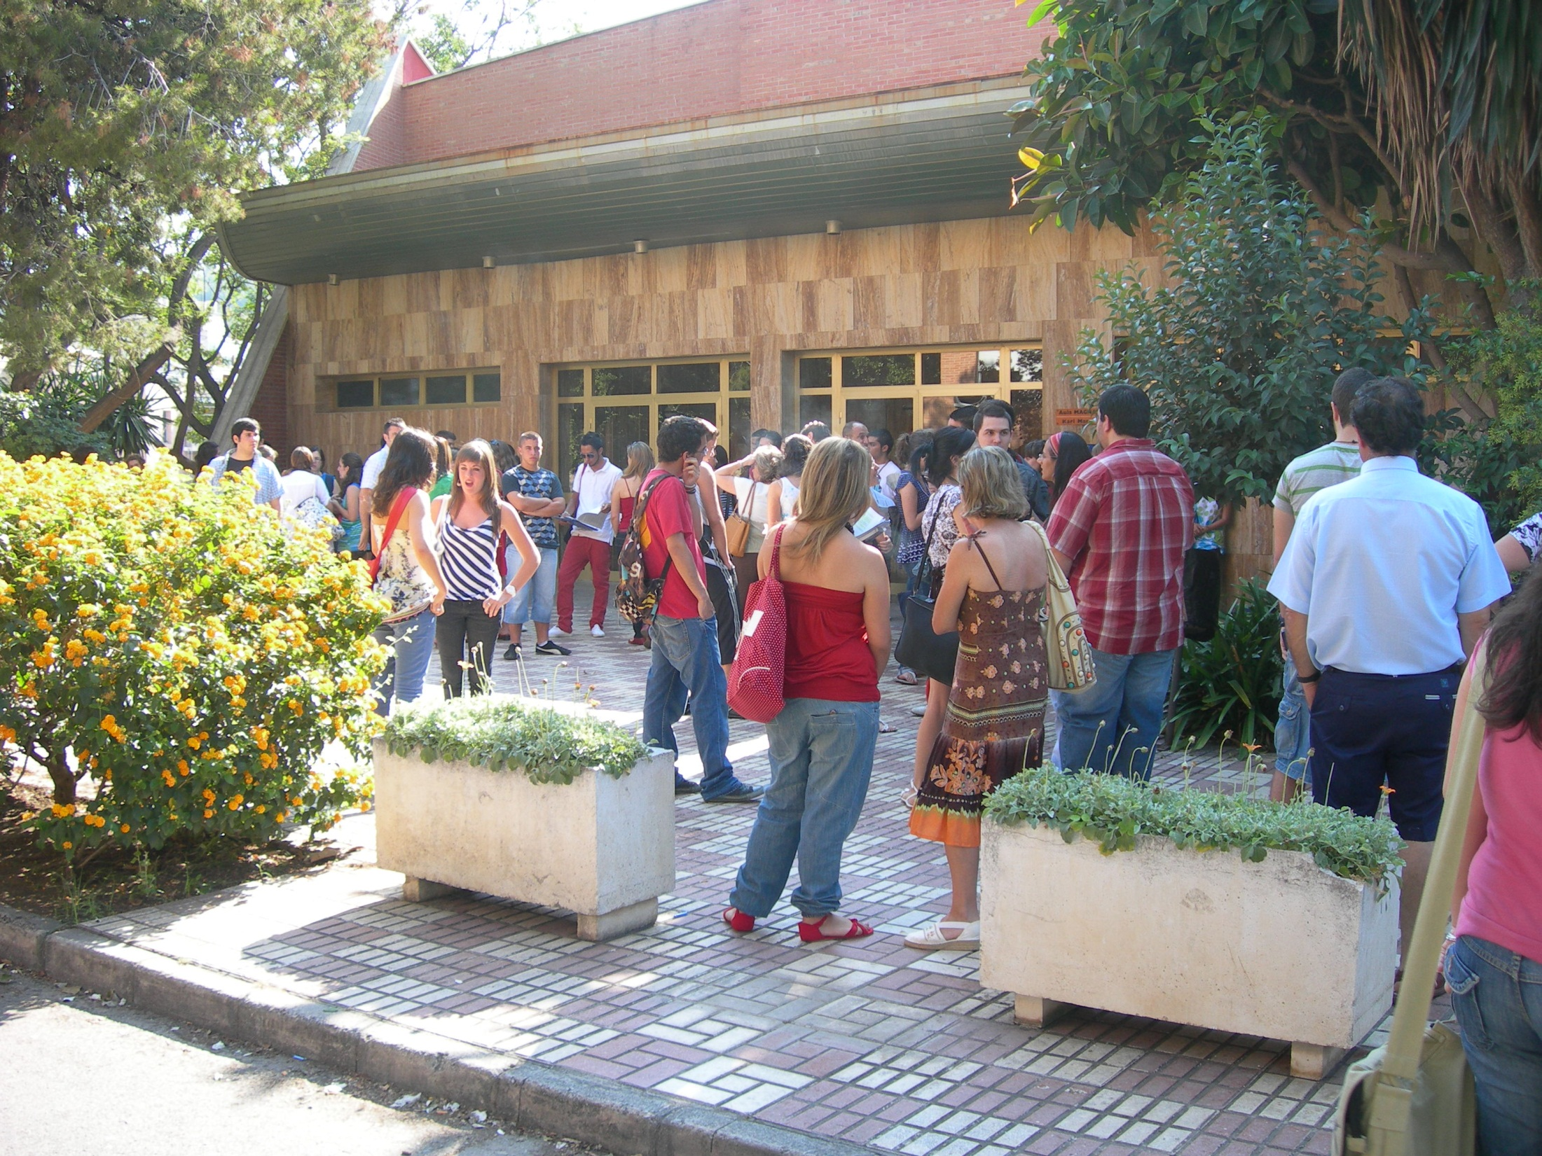

Slide 30
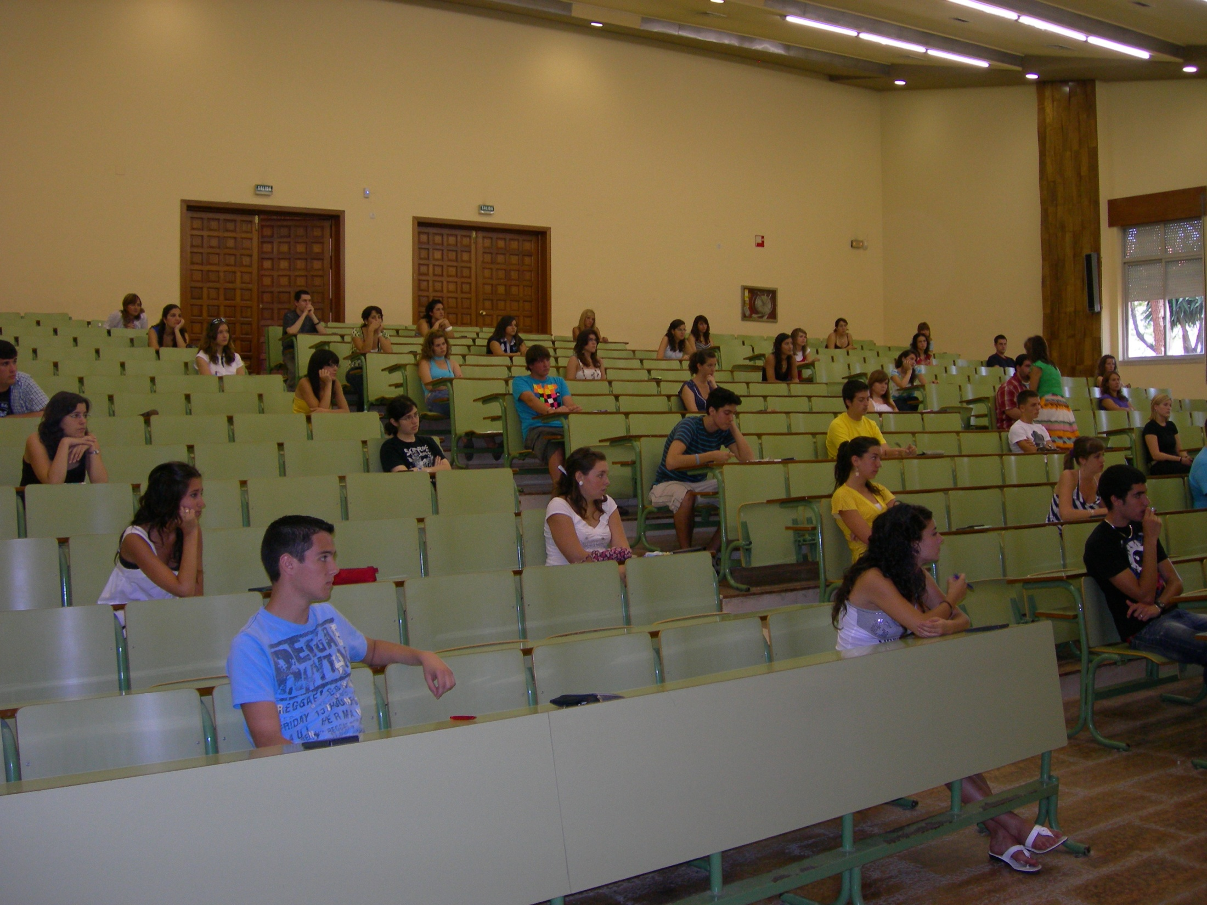

Slide 31
¿q u é d e c i d o?
Buena información.
Actitud / Aptitud.
Constancia.
Esfuerzo.
Buen ánimo.

Slide 32
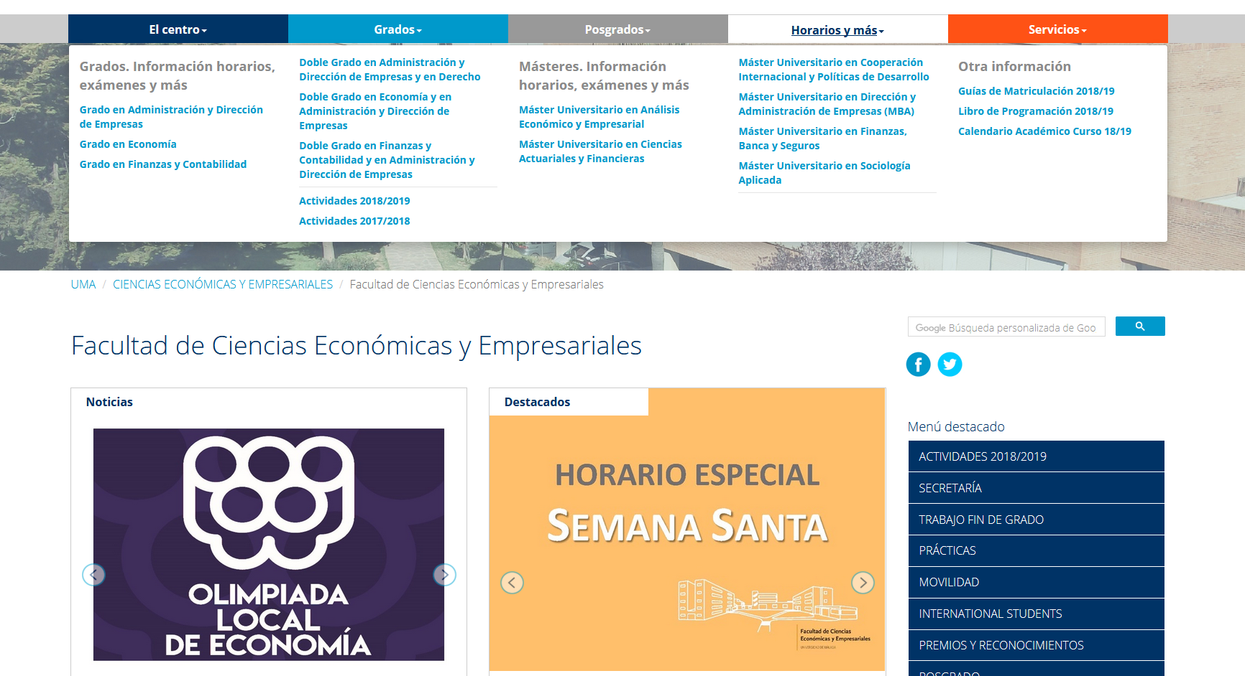
Los alumnos pueden consultar toda la información a través de la página web:
https://www.uma.es/facultad-de-ciencias-economicas-y-empresariales/

